Slide 1
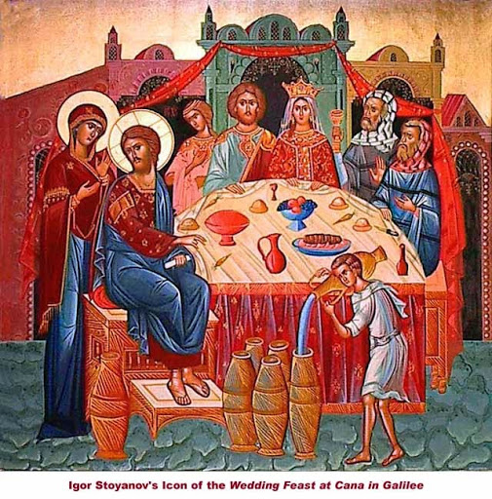
سر الزواج
النتاجات التعليمية :
1- يعرف الطالب غاية الله من خلق آدم وحوّاء.
2- يوضح الطالب كيف الزواج المسيحي هو من الأسرار المقدسة وأنه
زواج كنسي.
3- يحدد الطالب شروط الزواج المسيحي.
4- يستنتج الطالب ميّزات الزواج السيحي.
5- يتعرّف الطالب الى الواجبات الزوجية للزوج والمرأة.

Slide 2
نص إنجيلي
وَلكِنْ مِنْ بَدْءِ الْخَلِيقَةِ، ذَكَرًا وَأُنْثَى خَلَقَهُمَا اللهُ.مِنْ أَجْلِ هذَا يَتْرُكُ الرَّجُلُ أَبَاهُ وَأُمَّهُ وَيَلْتَصِقُ بِامْرَأَتِهِ،وَيَكُونُ الاثْنَانِ جَسَدًا وَاحِدًا. إِذًا لَيْسَا بَعْدُ اثْنَيْنِ بَلْ جَسَدٌ وَاحِدٌ.فَالَّذِي جَمَعَهُ اللهُ لاَ يُفَرِّقْهُ إِنْسَانٌ».

Slide 3
غاية الله من خلق آدم و حواء
خلق الله حواء من آدم لكي لا تنفصل عنه و لا تكون غريبة عنه و جعل الله اتحادهما بالزواج حتى يكونان جسداً واحداً مبديان رغبتهما بالعيش معاً في محبة وأمانة روحية وحتى يشاركان الله في الخلق والإنجاب و ينشئان اولادهما تنشئة صالحة محورها الرب يسوع المسيح.

Slide 4
الزواج المسيحي هو من الأسرار المقدسة وهو زواج كنسي.
الزواج قديماً كان يتم بعقد طبيعي و عهد يقطعه الرجل و المرأة كل واحد للآخر،فرفع يسوع منزلته و جعله سراً لتقديس الأسرة عندما حضر عرس قانا الجليل.
الزواج الميسحي لا يكون شرعياً إلّا اذا عقد في الكنيسة على يد أحد الأساقفة أو الكهنة وفق سلطان الحل والرّبط الّذي اعطاهم ايّاه الرب يسوع.
البيت المسيحي الجديد يجب أن يبنى على يد الرب في الكنيسة وأمام المذبح بدعاء الكهنة وصلواتهم و بإقامة طقوس خاصة ليتبارك العروسين.

Slide 5
شروط الزواج المسيحي
الزواج في العرف الاجتماعي اقتران رجل بامرأة، وكي يكون الزواج مسيحيًا وشرعيًا يجب أن تتوفر به الشّروط الأساسية الآتية:
أن يكون العروسان مسيحيين معمدين على اسم الثالوث الأقدس.
لا قرابة روحية بينهما (كالشبن) أو جسديًا.
أن يقبلا بملء حريتهما وإرادتهما المطلقة الإرتباط بالزواج.
أن يكونا غير مرتبطين بخطبة رسمية أو زواج آخر.
أن يكونا قد بلغا السن القانوني للزواج.

Slide 6
ميزات الزواج المسيحي
يمنح سر الزواج النعمة للزوجين كي يعيشا في المحبة والوحدة والقداسة و من مميزات الزواج المسيحي ما يلي:
1- الوحدة.
2- الأمانة الزوجية.
3- الثبات و الديمومة.
4- التضحية.

Slide 7
الواجبات الزوجية
واجبات الرجل تجاه زوجته:
1- أن يحب امرأته كنفسه.
2- أن يعيلها و يلبي احتياجاتها ويعتني بها.
3- أن يعاملها بلطف واحترام.
واجبات الزوجة تجاه زوجها:
1- تحب رجلها و تحترمه.
2- تطيعه كرأس لها.
3- تخلص له.

Slide 8
تقويم:عزيزي الطالب اجب على السؤال الآتي و هو:
بلغتك الخاصة وضّح كيف تكون الأسرة كنيسة بيتية صغيرة؟
قم بإرساله لي عبر البريد الالكتروني
M.batarseh@nos.edu.jo

Slide 9
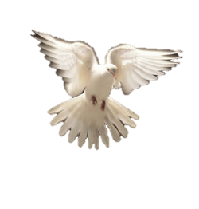
الله معكم أحبّتي!!

